Slide 1
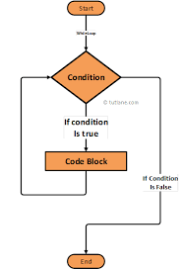
Industrial Project-
234313
Yonatan Maman - 322306762
Gal
supervisors
Ayman Hanna
Random Simulation

Slide 2
Why we need this?

Slide 3
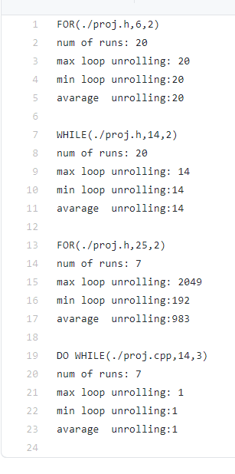
Our Project
A tool to simulate running program with a big number of reptations.
Each reptations get randomize inputs
The program returns statistics about the unrolling loop number for each loop in the program.

Slide 4
Prototype
Github link: https://github.com/yonatan-maman/RandomSimulationProject.git

Slide 5





Tools
Linux Environment
Makefiles and CMakeFiles
Git and Github
Clang-format and Llvm files and classes
Bash scripts
creating Cpp Files
Xml Files
Notes:
- עבודה עם סביבת Linux – בנייה של קבצי makefiles,

Slide 6
Meeting project objectives
We finished all the project requirements – and even trying and adding some extra things.
what we did?
Changing Main Function
Restrict the unrolling number of each loop can execute
Building an unrolling statistics class
Create new Customized main
Create a bash script with a lot of options - we will explain about the bash stages.
Create both xml output and summary details output.
Extra cool things:
Analysis of the type variables and - save for each variable his type and his values.
Option to analyze recursion
Notes:
Building a parser that change the main function to a function that we can call with input parameters , adding a code before and inside each loop.
Restrict the unrolling number of each loop can execute.
Building a class that calculate and save the loop unrolling statistics
Create new main file that run the new program with the defined number of repetitons
Create a bash script with a lot of options - we will explain about the bash stages.
Create both xml output and summary details output.
Extra cool things:
Analysis of the type variables and - save for each variable his type and his values.
Option to analyze recursion

Slide 7
Main script’s options
A tool to simulate the loops in the program. Its output is two files in one directory named "otputRS":
out.txt
out.tml
Options:
--input |-i
--output |-o
--save |-s
--maxBound |-m
--debug |-d
--verbose |-v
--repetitions |-r
--extenions |-e
--help|-h
Notes:
--input |-i - path to the input files directory, must be a path to a directory. Default input files directory is the working directory (pwd)
--output |-o - path to the output files directory, must be a path to a directory. Default output directory is the input directory or if doesn't exist - pwd
--save |-s - adding to the output directory the edited files that we created in the program
--maxBound |-m - define the max number of the unrolling times loop, after this number of iteretion the program exit from the loop and continue. Default value is 2048
--debug |-d - save some debugs files in the entry directory RS/debug
--verbose |-v - details what this script do in each stage
--repetitions |-r - the number of repetitions that the we run the program with diffrent inputs each repetition.Default value is 20
--extenions |-e - the code files' extenions. if you run this program in directory that contains files with diffrent extenions from cpp and h you have to declear this without spaces. for example: -e h,hpp,c,cpp.
--help|-h - show this explaining

Slide 8
Main script’s stages
Parsing the options flags arguments
Find all the files with the given extenions and
And for each file run the parser program that we created
Adding our lib files to the work directory
update the parameters to the original main function
create new main file with the new function main
This Function run the original main function with randomize inputs, with the given number of reptations .
Compile all the files that we created and our pre-set files
Run this program
And output the xml output file and the summary output file.

Slide 9
Working TimeLine
End
Semester
Learning the makeFiles options – in order to solve the clang compile problem
Understanding how the clang-format code works. And what every class do (30 classes)
Adding a minor change for each loop - a poc of this project
Building extra lib files, adding significant change for each loop
Building an execute file to edit the original main file adding parameters to this function. And create new main file.
Building an automatic bash for a given directory. Adding xml output ,save the randomize inputs and the statistics of theunrolling loop
pilot
Big Testing and debuging
Notes:
Solving the problem with the compilation of the given llvm-files. Some required of them.

Slide 10
Challenges
Working with a lot of unknown classes
Working with Linux environment
Hard to test it
Notes:
האתגר המשמעות ביותר עבורינו היה לתכנן פתרון. כשדיברנו עם מורי המקצוע – כל אחד ניסה להביא לידי ביטוי את גישתו, שלא בהכרח התיישבה עם האחרים – חלקם הציעו מחברת האחרים אתר. תחילה תכננו לממש פתרון היברידי – מחברת ששולחת בקשות לשרת שמספק ויזואליזציה. בסופו של דבר, החלטנו גם לממש אתר stand alone – שיהווה פלטפורמת למידה נוספת
שימוש בסביבת העבודה של App Engine –
סביבת עבודה מסובכת לתפעול
מעט מדריכים ופורומים רלוונטים (STackOVerFLOW)
קומפילציה איטית מאוד – זמן תגובה ארוך עד להצגת התוצאה
הצגת משוואות מתמטיות על ידי תמונות דבר שהקשה עלינו מאוד

Slide 11

Questions?
Notes:
האתגר המשמעות ביותר עבורינו היה לתכנן פתרון. כשדיברנו עם מורי המקצוע – כל אחד ניסה להביא לידי ביטוי את גישתו, שלא בהכרח התיישבה עם האחרים – חלקם הציעו מחברת האחרים אתר. תחילה תכננו לממש פתרון היברידי – מחברת ששולחת בקשות לשרת שמספק ויזואליזציה. בסופו של דבר, החלטנו גם לממש אתר stand alone – שיהווה פלטפורמת למידה נוספת
שימוש בסביבת העבודה של App Engine –
סביבת עבודה מסובכת לתפעול
מעט מדריכים ופורומים רלוונטים (STackOVerFLOW)
קומפילציה איטית מאוד – זמן תגובה ארוך עד להצגת התוצאה
הצגת משוואות מתמטיות על ידי תמונות דבר שהקשה עלינו מאוד

